Slide 1



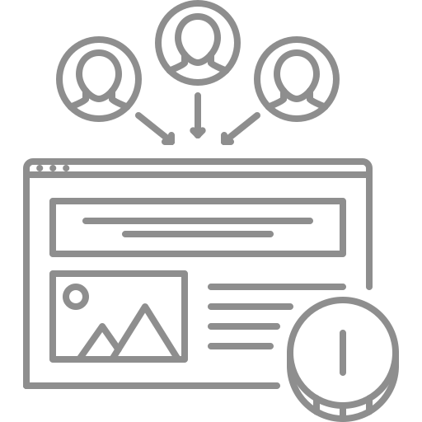



DASHBOARD DE PROJETOS

